Slide 1
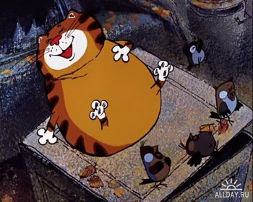
Обучающее изложение Мурлыка
Составила учитель
МБОУ «СОШ № 80»
г.Перми
Лисовская Е.Ю.

Slide 2
Двадцать восьмое января. Изложение.
Мурлыка.

Slide 3
Упражнение 288.
- Прочитайте текст.
- Почему это текст?
- О чем говорится в тексте?
- Определите главную мысль текста.
( Как кот остужает и греет живот)

Slide 4
Беседа по содержанию.
Кто такой Мурлыка?
Что он любит больше всего?
Почему летом кот часто лежал на солнышке?
Какое молоко лакал кот зимой? Как он остужал живот?
Почему Мурлыка не ловил мышей?

Slide 5
Составление плана.
Сколько частей в тексте?
Примерный план.
1. Кот Мурлыка – любитель молока.
2. Летом живот на солнце греет.
3. Зимой живот остужает.
4. Мышей ловить некогда.

Slide 6
Ключевые слова
Уважал молоко…
Зимой подавай…
Всё до капельки вылакает
То греет живот, то студит
Мышей ловить некогда
Слова с уменьшительно-ласкательным суффиксом:
лапки, пенка

Slide 7
Орфографическая подготовка
Назовите слова, написание которых надо запомнить.
молоко
вылакает
сразу
живот
вверх

Slide 8
Пересказ текста
1. Кот Мурлыка – любитель молока.
2. Летом живот на солнце греет.
3. Зимой живот остужает.
4. Мышей ловить некогда.

Slide 9
Домашнее задание
Повторить всё об имени существительном
Стр. 49 слова

